Slide 1
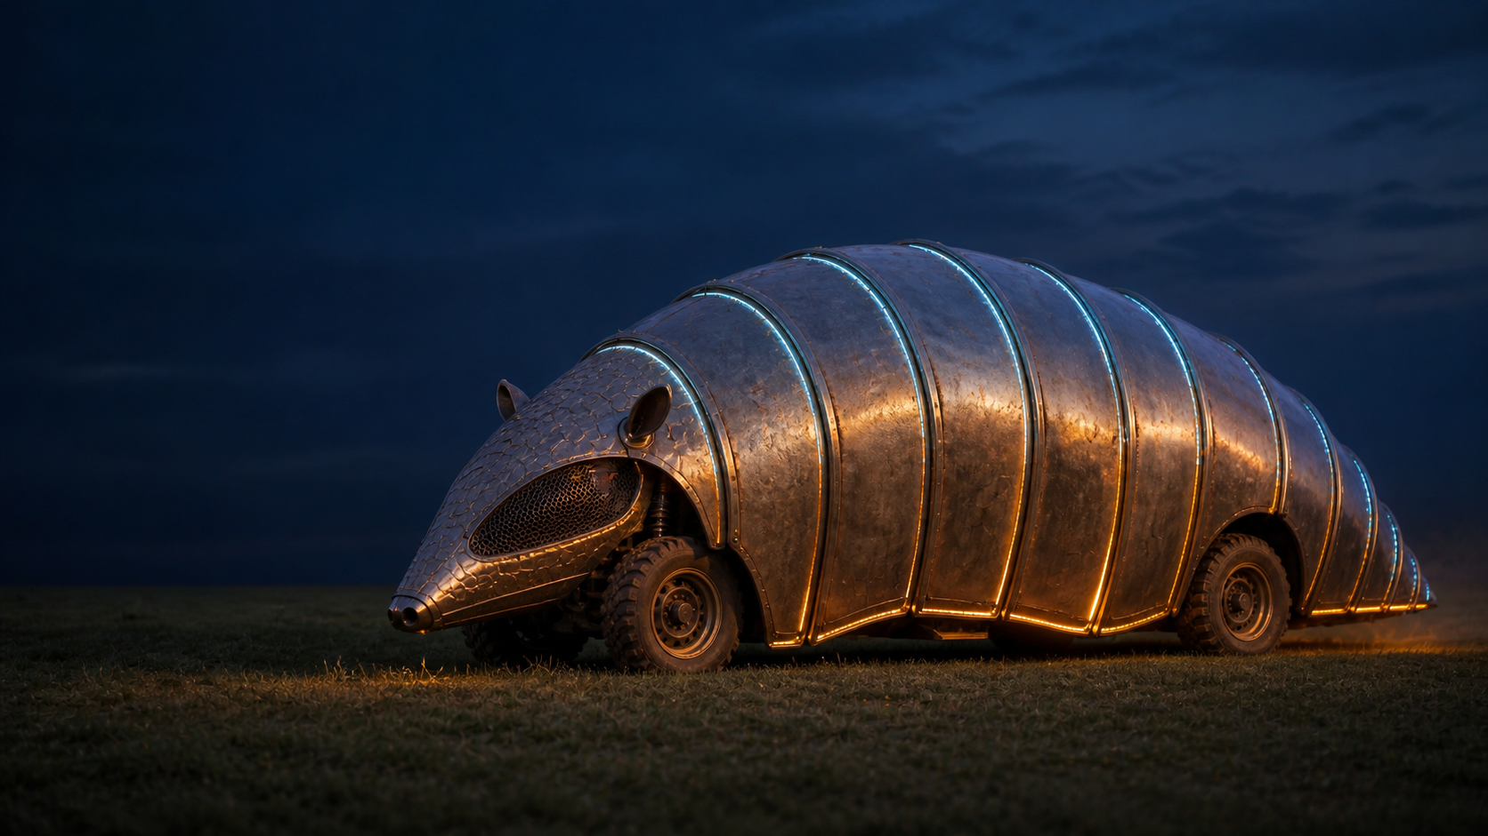
REDISEÑO BAJO USD 15.000
Tatú Sonoro
Mínimo
Se mueve. Se abre.
Se convierte en fiesta.
2×4 · un piloto · DJ en tierra
Notes:
[Sources]
- /Users/martinmarquez/projects/chakana-art-car/output/visuals/12_tatu_minimo_marcha.png
- /Users/martinmarquez/projects/chakana-art-car/output/Chakana_Art_Car_Anteproyecto_Prefactibilidad.pdf
[/Sources]

Slide 2
TATÚ SONORO MÍNIMO
El recorte correcto es dejar de llevar personas
ANTES
AHORA
1,6 t
donor local
5 ocupantes · 4WD · batería nueva
Sólo piloto · 2×4 · batería usada aprobada
La fiesta viaja guardada; se despliega únicamente con el vehículo detenido.
PREFactibilidad mínima · agosto 2026
02
Notes:
[Sources]
- /Users/martinmarquez/projects/chakana-art-car/output/Chakana_Art_Car_Anteproyecto_Prefactibilidad.pdf
[/Sources]

Slide 3
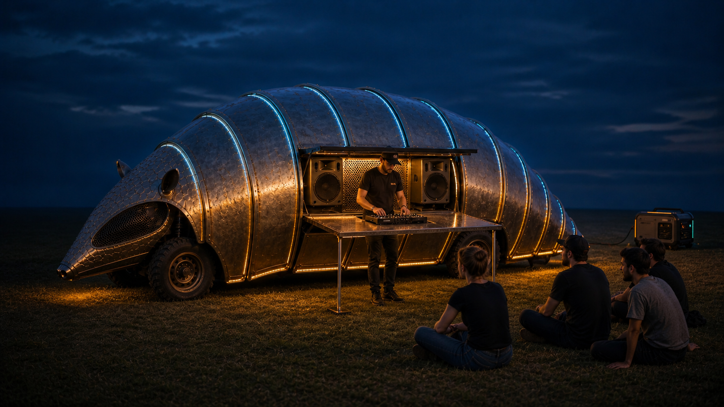
TATÚ SONORO MÍNIMO
Dos modos, una sola escultura
MARCHA
FIESTA
Piloto único · arte cerrado · generador apagado
DJ parado en tierra · PA abierto · generador afuera
PREFactibilidad mínima · agosto 2026
03
Notes:
[Sources]
- /Users/martinmarquez/projects/chakana-art-car/output/visuals/12_tatu_minimo_marcha.png
- /Users/martinmarquez/projects/chakana-art-car/output/visuals/13_tatu_minimo_fiesta.png
[/Sources]

Slide 4
TATÚ SONORO MÍNIMO
Siete bandas bastan para esconder el chasis
01
Cabeza
Visión por la máscara
02
Caparazón
7 costillas atornilladas
03
Laterales
Mesa + registros de PA
04
Cola
Empuje + rescate
3,6–4,0 m × 1,80–1,95 m × ≤2,10 m
PREFactibilidad mínima · agosto 2026
04
Notes:
[Sources]
- /Users/martinmarquez/projects/chakana-art-car/output/visuals/12_tatu_minimo_marcha.png
[/Sources]

Slide 5
TATÚ SONORO MÍNIMO
Ruedas grandes y baja presión antes que más potencia
25×10–12
24×8–12
≥1,25×
≥25 mm
traseras motrices · 8–10 psi
delanteras · 8–10 psi
carga medida por rueda
despeje dinámico
ATV/UTV all-terrain 6PR; no taco extremo
Presión final por tabla de carga, huella y temperatura
Mantener offset OEM; sin separadores ni beadlocks en fase 1
Si exige rehacer transaxle o frenos: rueda OEM en el primer test
PREFactibilidad mínima · agosto 2026
05
Notes:
[Sources]
- https://listado.mercadolibre.com.ar/cubiertas-24-8-12
- https://www.mercadolibre.com.ar/cubierta-25x1012-honda-polaris-can-am-kawasak-tacos-ref-6-t/up/MLAU298485992
[/Sources]

Slide 6
TATÚ SONORO MÍNIMO
El donor se aprueba en campo, no por catálogo
3–5 kW
nominales
con buen pico
5 km
prueba cargado antes de comprar
* Barro +10% queda fuera del uso normal
PREFactibilidad mínima · agosto 2026
06
Notes:
[Sources]
- https://www.clubcar.com/-/media/project/milky-way/clubcar/clubcar-documents/pdf/literature/commercial/carryall/comm0045---carryall-300-brochure-lr.pdf
[/Sources]

Slide 7
DJ parado.
Vehículo parado.
Mesa sobre patas propias
Tracción inhibida al desplegar
PA alquilado: 2 tops + 1 sub
Generador 5,5 kW continuos
Generador opera en tierra y afuera
Nunca transportar al DJ de pie.
Notes:
[Sources]
- /Users/martinmarquez/projects/chakana-art-car/output/visuals/13_tatu_minimo_fiesta.png
- https://www.afrikaburn.org/afrikaburn-sound-policy/
- https://www.alquilerdecamaras.com.ar/rentals/omrental/
[/Sources]

Slide 8
TATÚ SONORO MÍNIMO
Se puede empujar, pero sólo como recuperación corta
01
Tow / neutro
Modo autorizado por fabricante o neutro mecánico real.
02
Compra
Llave fuera: 2 adultos, <150 N continuos y <250 N de arranque.
03
Empuje
Sólo firme · ≤20 m · ≤2 km/h · pendiente ≤2%.
04
Rescate
Si se hunde o supera el esfuerzo: malacate/remolque.
Piloto sentado dirige y frena · puntos de recuperación unidos al bastidor
PREFactibilidad mínima · agosto 2026
08
Notes:
[Sources]
- /Users/martinmarquez/projects/chakana-art-car/output/Tatu_Sonoro_Minimo_Presupuesto_15K.xlsx
[/Sources]

Slide 9
TATÚ SONORO MÍNIMO
La versión simple entra en USD 14.650
USD 13.350
base con PA alquilado
+ USD 1.300
contingencia
USD 14.650
Margen libre: USD 350
PREFactibilidad mínima · agosto 2026
09
Notes:
[Sources]
- /Users/martinmarquez/projects/chakana-art-car/output/Tatu_Sonoro_Minimo_Presupuesto_15K.xlsx
[/Sources]

Slide 10
TATÚ SONORO MÍNIMO
El presupuesto depende de decir no
01
Sin pasajeros
Sólo piloto. Los antiguos 500 kg de carga dejan de aplicar.
02
Sin batería nueva
El donor entra sólo si supera la prueba de 5 km cargado.
03
Sin PA comprado
Alquiler durante los primeros eventos; DJ siempre en tierra.
04
Sin importación mayor
China sólo para repuestos livianos y compatibles.
Donor + reparaciones iniciales: máximo USD 4.950; si excede, no se compra.
PREFactibilidad mínima · agosto 2026
10
Notes:
[Sources]
- /Users/martinmarquez/projects/chakana-art-car/output/Tatu_Sonoro_Minimo_Presupuesto_15K.xlsx
[/Sources]

Slide 11
TATÚ SONORO MÍNIMO
Construir primero lo que lo hace moverse
01
Elegir donor
Batería, freno, dirección, Tow y 5 km antes de señar.
02
Rolling test
Ruedas, despejes, frenado, neutral, ojos y malacate.
03
Fiesta
Generador, RCD, PA alquilado y mesa sobre el suelo.
04
Criatura
Siete bandas, luces y registros de servicio.
Si falla una prueba, el caparazón todavía no está construido.
PREFactibilidad mínima · agosto 2026
11
Notes:
[Sources]
- /Users/martinmarquez/projects/chakana-art-car/output/Tatu_Sonoro_Minimo_Presupuesto_15K.xlsx
[/Sources]

Slide 12
DECISIÓN
Aprobar el
prototipo mínimo
PRIMERO
donor + ruedas
+ frenos + prueba
Techo total: USD 15.000
Donor local sano antes que piezas sueltas
DESPUÉS
Ruedas y frenos antes que decoración
DJ siempre de pie y fuera del vehículo
PA alquilado + piel
Tatú Sonoro Mínimo · anteproyecto revisado
Notes:
[Sources]
- /Users/martinmarquez/projects/chakana-art-car/output/Tatu_Sonoro_Minimo_Presupuesto_15K.xlsx
[/Sources]

